Slide 1

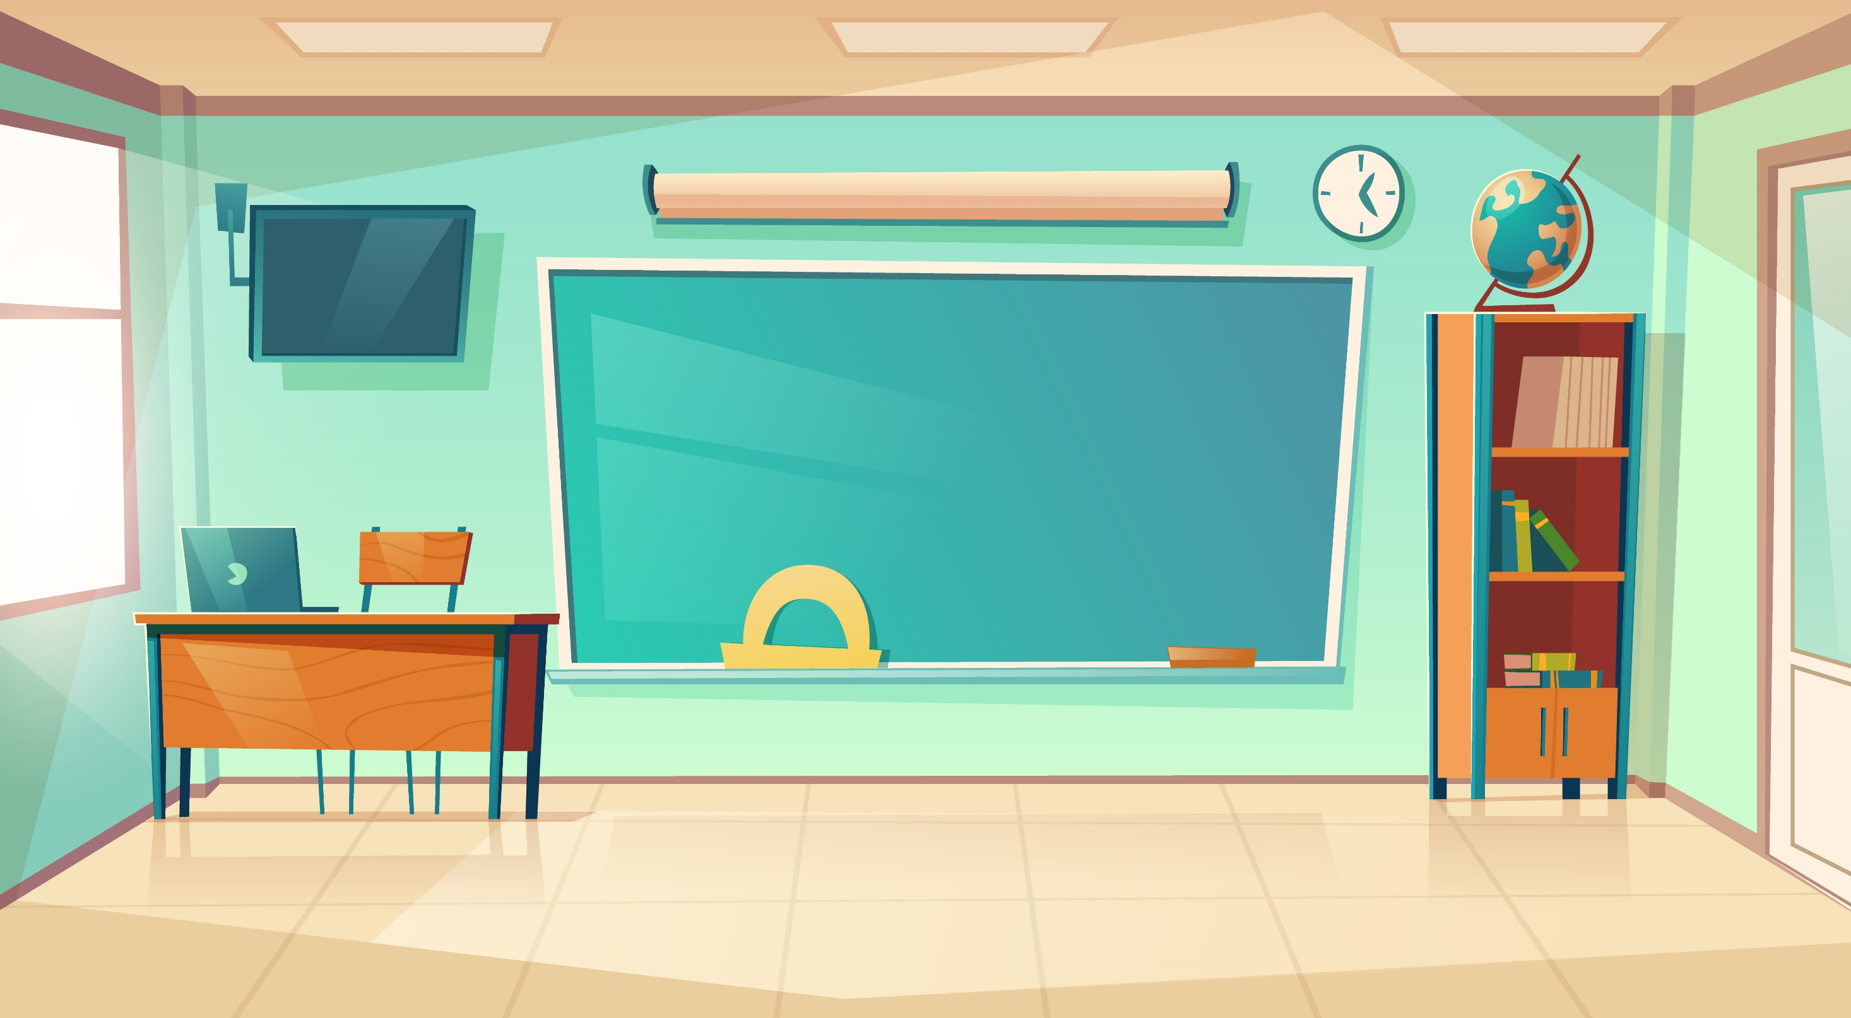



Slide 2



PHÓNG VIÊN NHÍ

Slide 3
+ Các bạn đã tham gia các hoạt động trải nghiệm nào?
+ Hoạt động nào bạn có ấn tượng nhất?
+ Cảm xúc của bạn khi tham gia hoạt động đó?
+ Bạn có học được gì thông qua hoạt động đó không?

Slide 4
Trong cuộc sống, bất kì ai cũng sẽ gặp những khó khăn và thử thách. Vậy các em có thể gặp những khó khăn nào trong học tập và cuộc sống?

Slide 5






Notes:
Thật tuyệt vời khi chúng ta có thể cùng nhau trải qua nhiều hoạt động, học hỏi kiến thức, phát triển kỹ năng và chia sẻ cảm xúc. Thông qua những hoạt động đó tình bạn và tình đoàn kết ngày càng chắc khỏe, tạo nên một tập thể gần gũi và đoàn kết hơn.

Slide 6


Slide 7
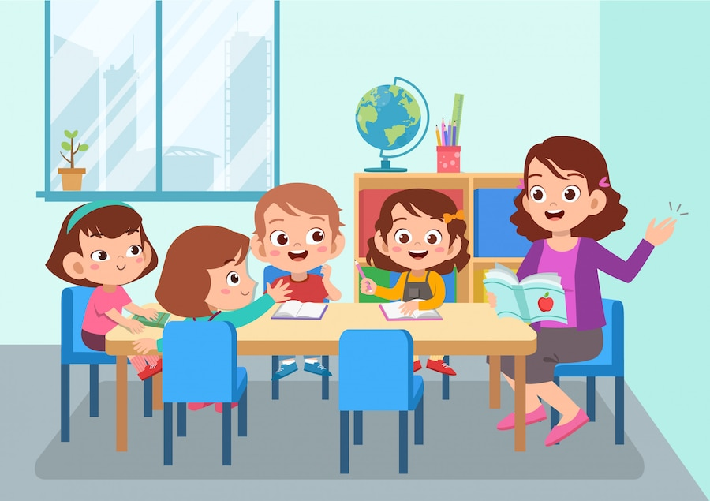
Hoạt động 1: Chúng ta cùng nhau tiến bộ

Slide 8


Các bạn xếp thành vòng tròn.
- Từng thành viên chia sẻ:
+ Về một hoạt động trải nghiệm ấn tượng nhất của mình trong năm học lớp 5;
+ Về cảm xúc từng có với nhóm, tổ của mình.

Slide 9


Cùng đọc lại nhật kí lớp, tổ và nói lời chúc tốt đẹp với nhau.

Slide 10
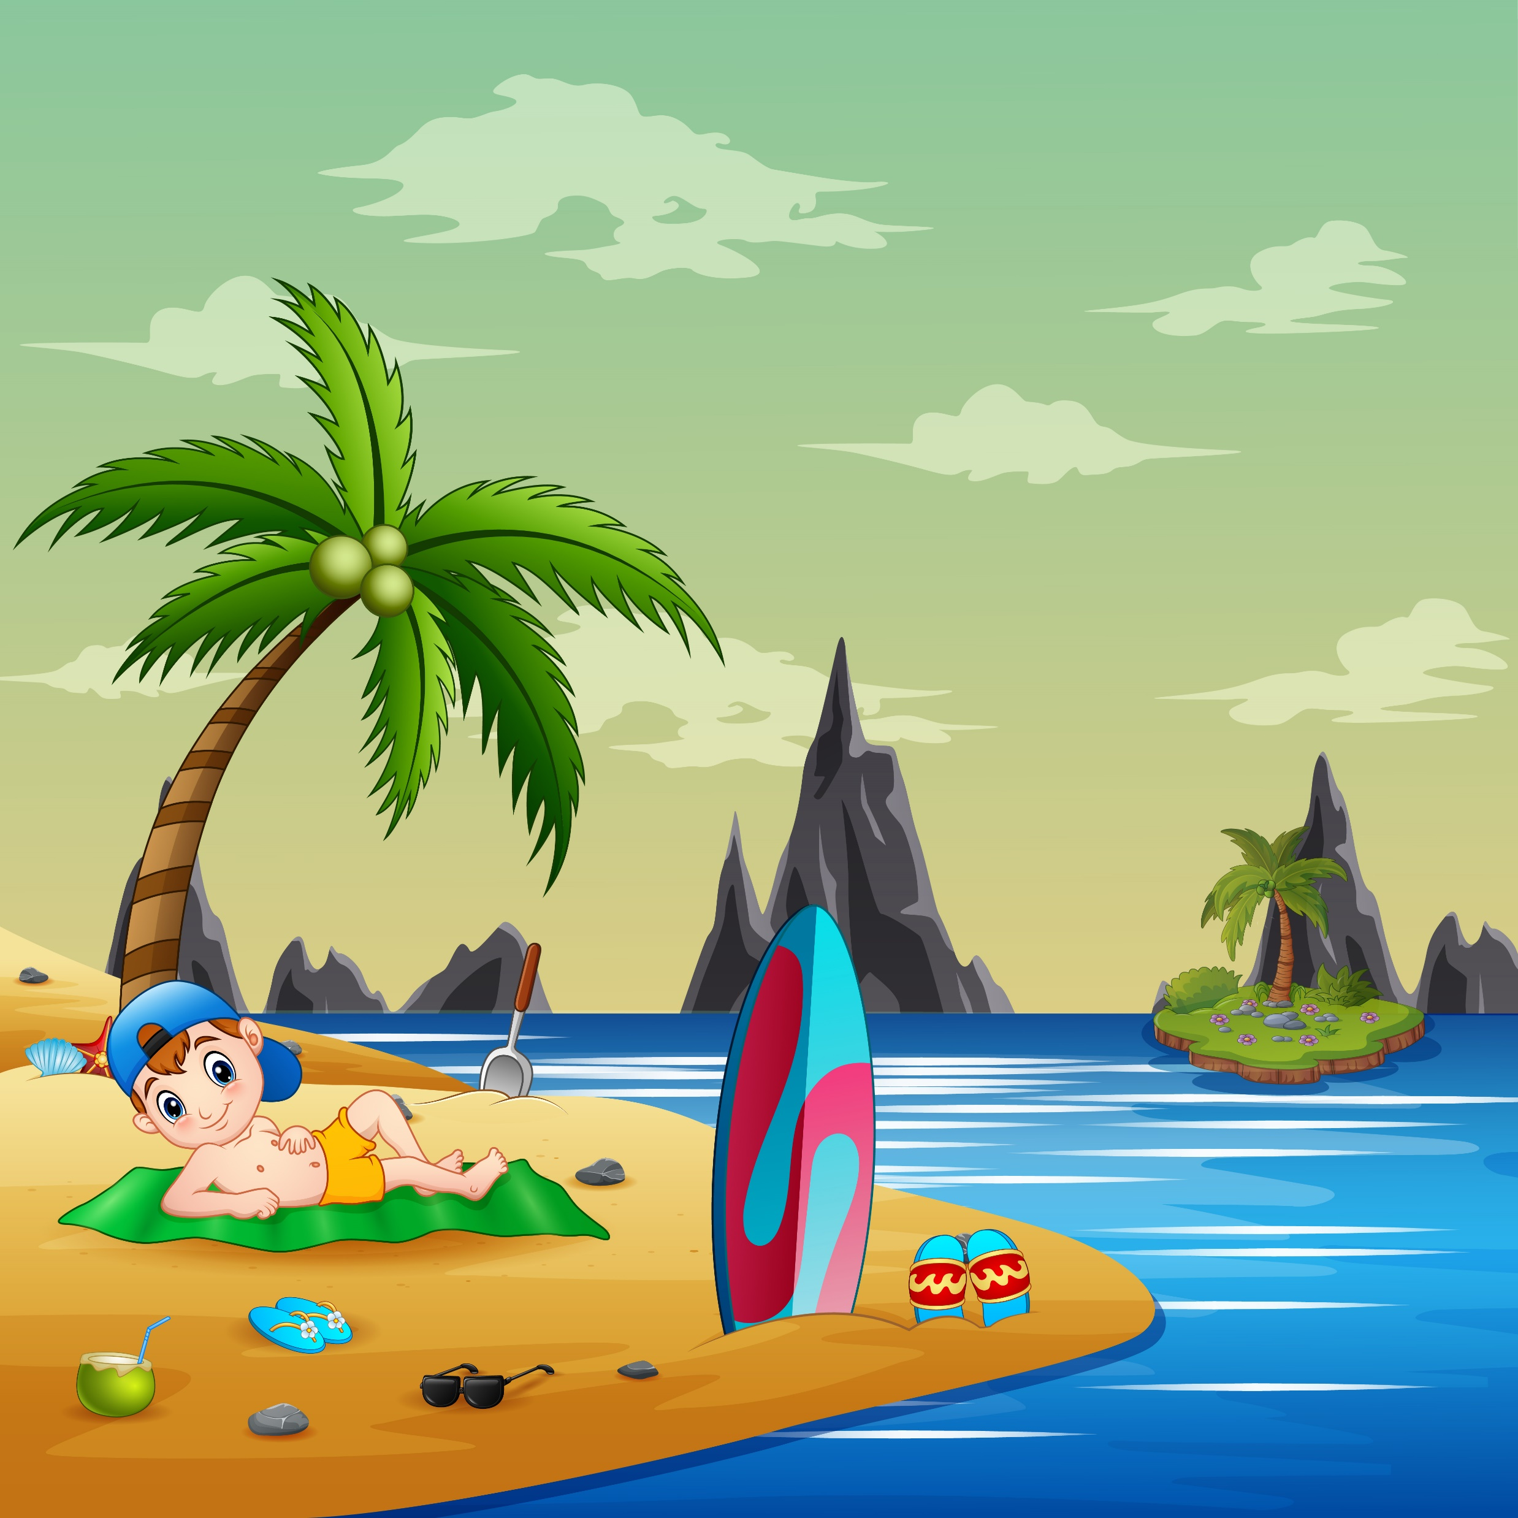

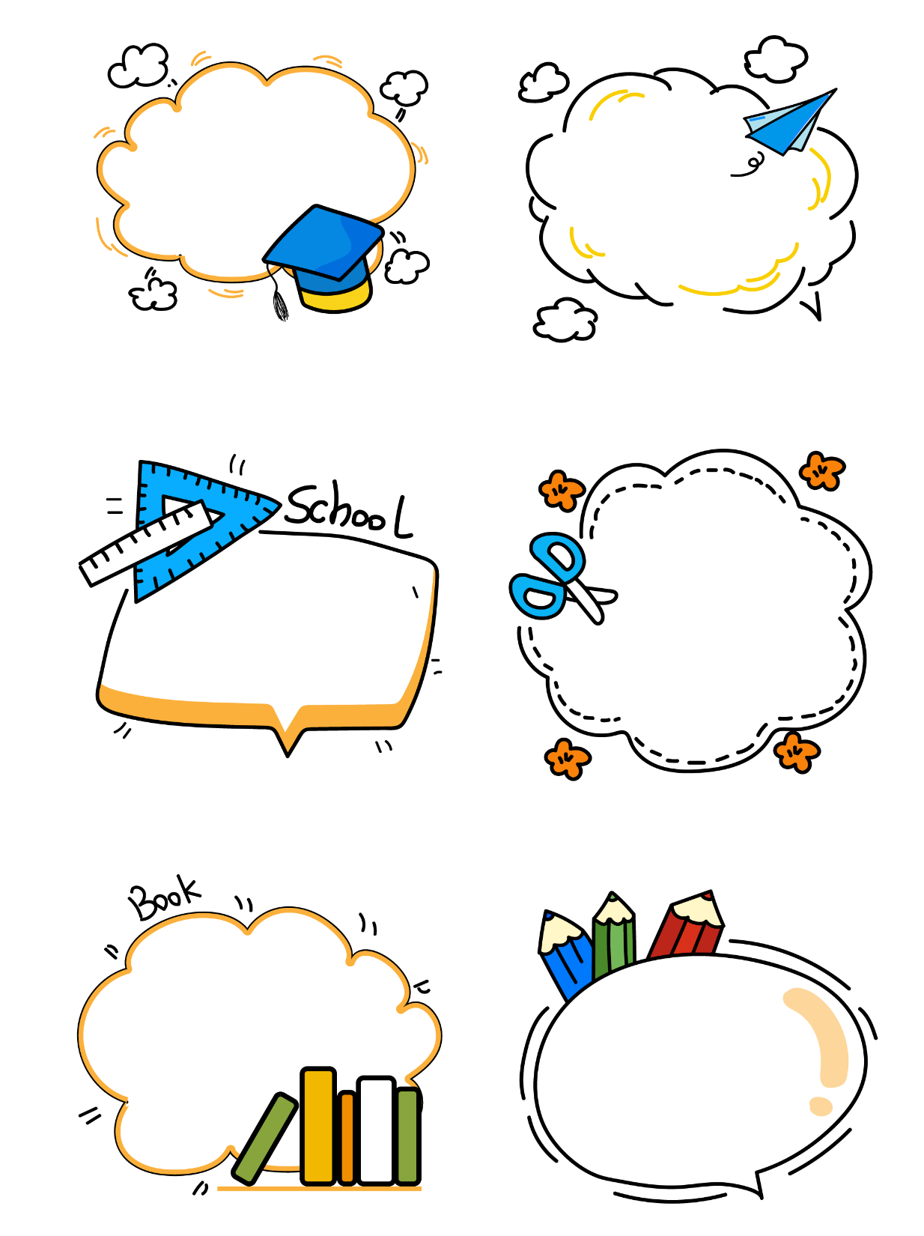


Những thay đổi tích cực – sự tiến bộ thể hiện rằng em đã học tập và tham gia các hoạt động rất tích cực. Chúng ta không chỉ học trong sách vở, học qua các HĐTN mà chúng ta còn có thể học ở bạn bè và mọi ngừoi xung quanh. Trong cuộc sống cũng vậy, các em hãy học hỏi có chọn lọc mọi lúc mọi nơi để dần hoàn thiện mình hơn các em nhé!
KẾT LUẬN

Slide 11
Hoạt động 2: Hoàn thiện hồ sơ học tập

Slide 12
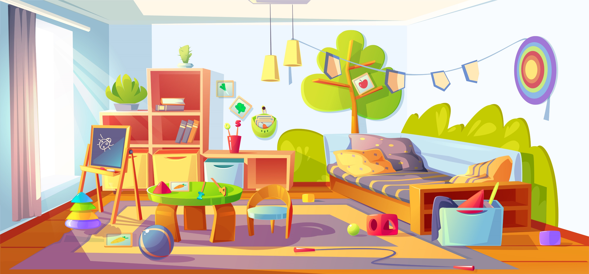

- Ghi vào Hồ sơ trải nghiệm của mình:
+ Những trải nghiệm em mới có được;
+ Những kinh nghiệm em đã thu nhận được;
+ Những người em đã gặp;
+ Những hoạt động xã hội em đã tham gia.

Slide 13

Chia sẻ
trước lớp

Slide 14
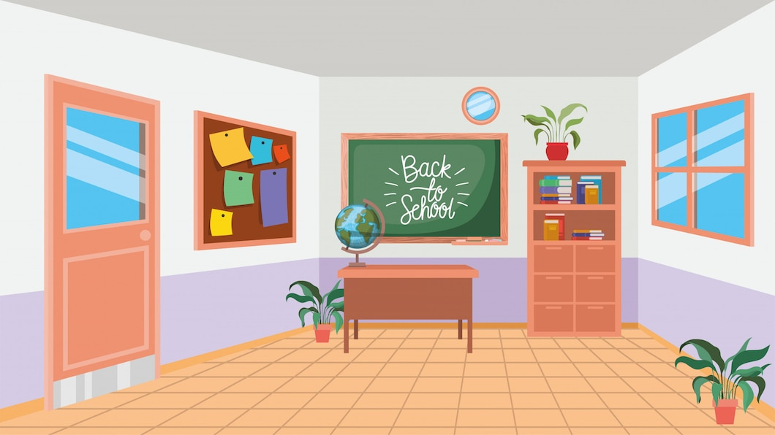
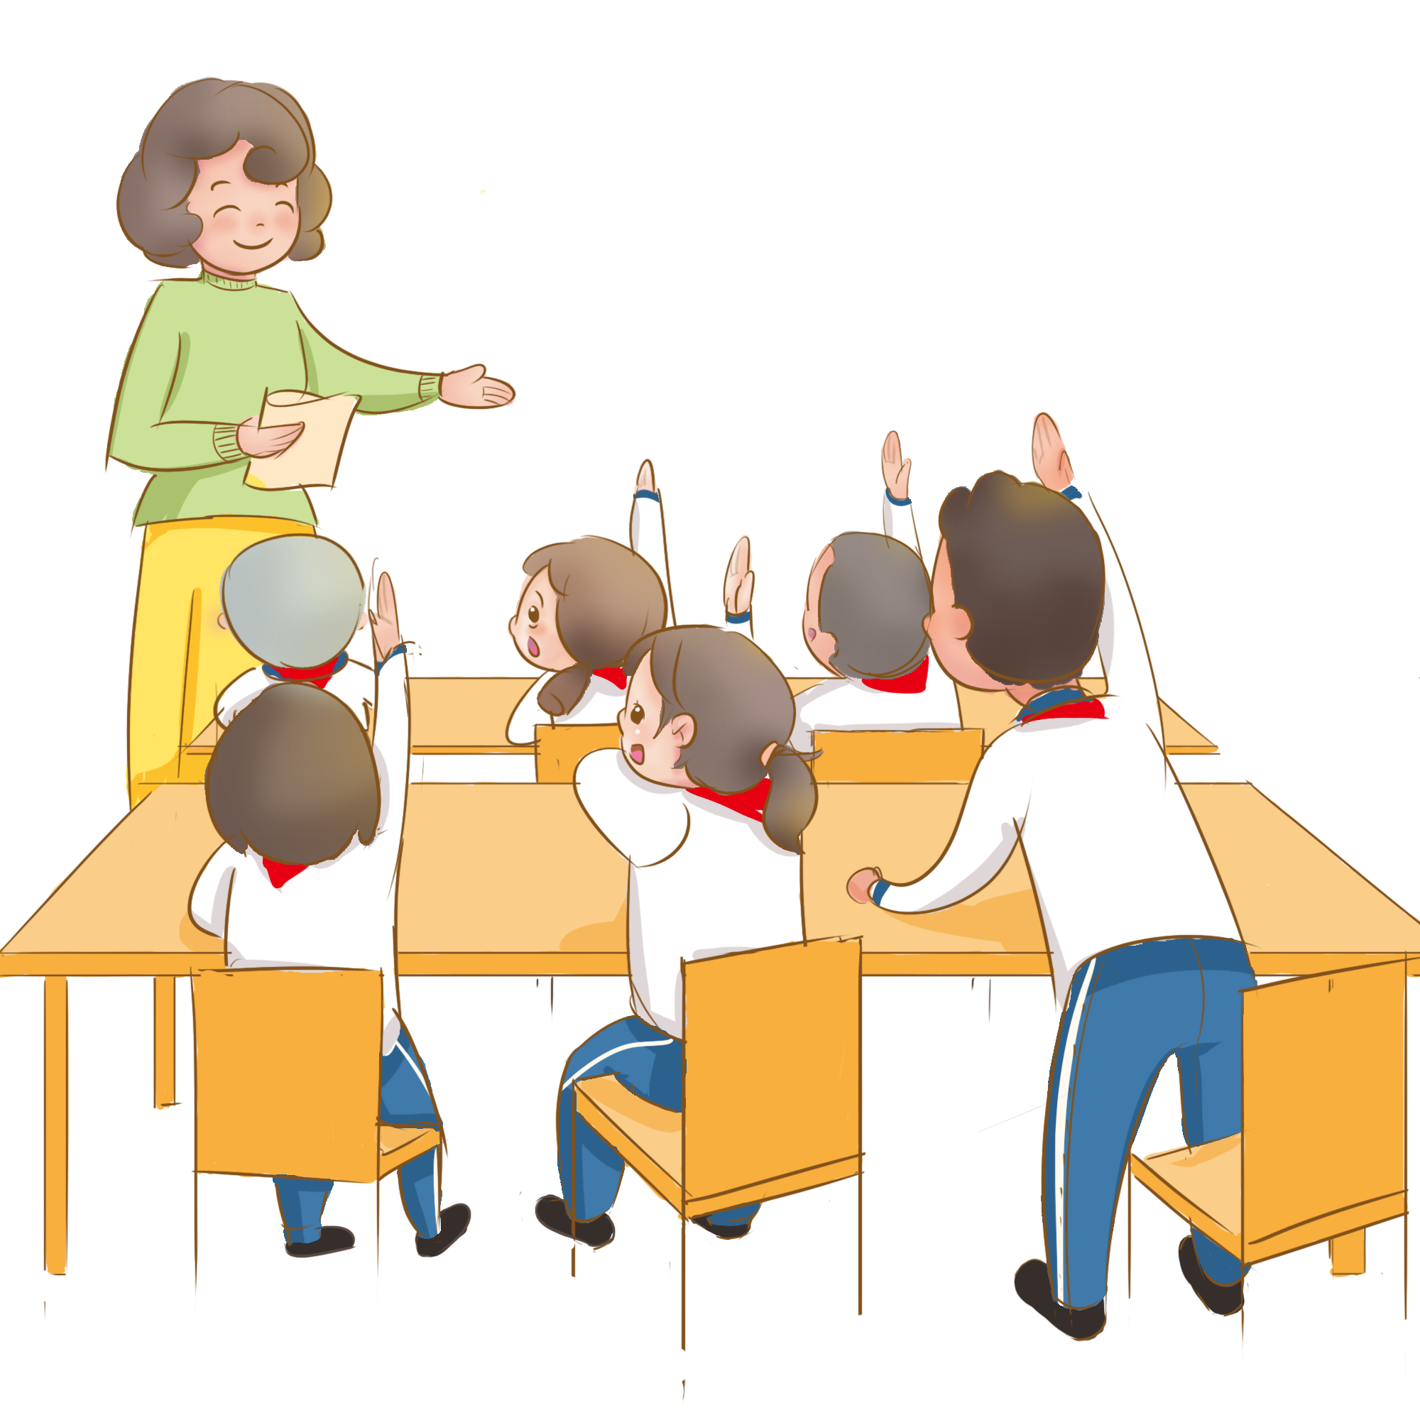
Nghe thầy cô đánh giá hoạt động trải nghiệm

Slide 15

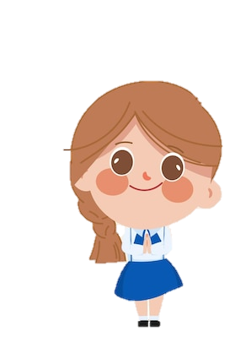
Mỗi học sinh đều có những thu hoạch của riêng mình, đó là điều quan trọng nhất. Cô mời các em cùng chụp hình với cây trải nghiệm của nhóm nhé.

Slide 16


Slide 17
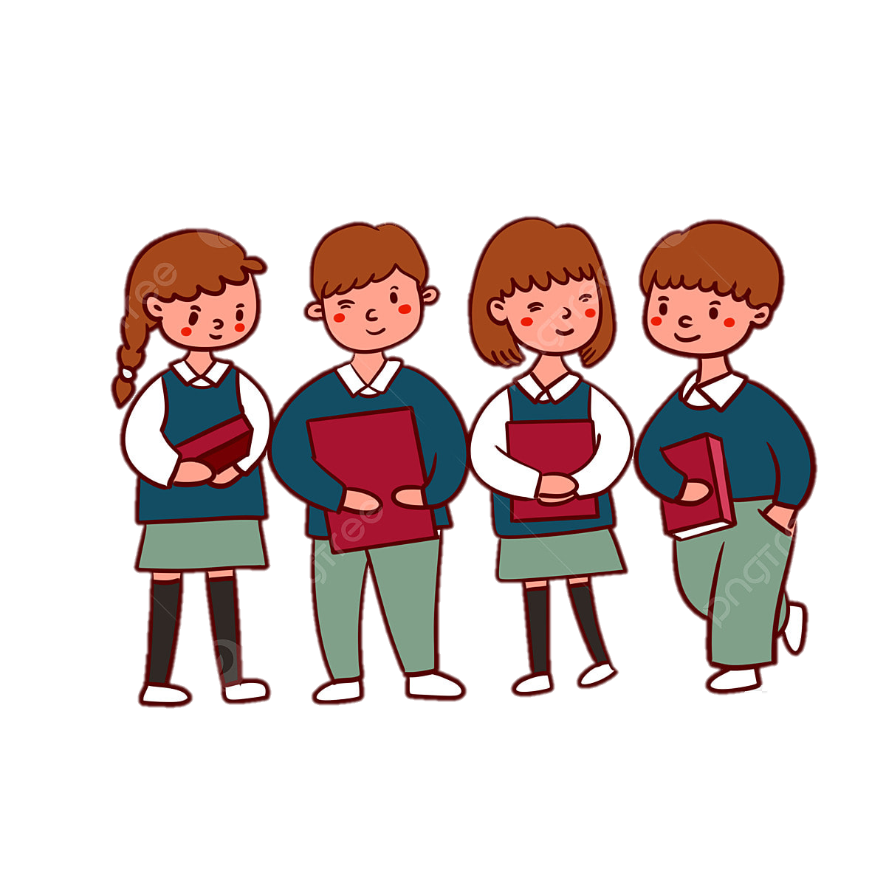
Ngồi theo nhóm, thảo luận để lựa chọn một nhóm trong lớp có điều gì khiến nhóm mình cảm phục.
Ví dụ: “Nhóm chúng tôi rất phục nhóm… vì...” hoặc “Nhóm chúng tôi rất thích hoạt động… của nhóm... vì...” hoặc “Nhóm chúng tôi học được ở nhóm... một điều hay là: …”

Slide 18
HĐTN không chỉ mang lại cho chúng ta những kinh nghiệm mới sau quá trình hoạt động mà còn tạo sự kết nối giữa các thành viên trong lớp với nhau và với thầy cô.

Slide 19






Slide 20

Về nhà: cùng nhau lập kế hoạch cho buổi liên hoan chia tay cuối khoá.

Slide 21




